Slide 1

XÂY DỰNG PHẦN MỀM QUẢN LÝ KINH DOANH BẤT ĐỘNG SẢN TẠI MỘT CÔNG TY KINH DOANH VÀ PHÁT TRIỂN NHÀ Ở
GVHD : TH.S Nguyễn Văn Thẩm
SVTH : Lê Công Dũng
MSV : 1651061035
Ngành : Công nghệ thông tin

Slide 2
NỘI DUNG CHÍNH
1. Đặt vấn đề
2. Mục đích của đề tài
3. Quy trình xây dựng hệ thống
4. Các kết quả
5. Hướng phát triển đề tài

Slide 3

1. ĐẶT VẤN ĐỀ
Nhu cầu sở hữu
bất động sản
Công ty kinh doanh BDS
YÊU CẦU QUẢN LÝ
Xã hội
Hạ tầng
Thu nhập
Kinh tế

Slide 4

2. Mục đích của đề tài
NGƯỜI QUẢN LÝ
NHÂN VIÊN KINH DOANH
Kiểm soát thông tin dự án, bất động sản, kinh doanh…
Nhận yêu cầu tư vấn, tiếp cận khách hàng, tạo hợp đồng …
KHÁCH HÀNG
Một kênh giúp người có nhu cầu sở hữu, thuê tiếp cận thông tin bất động sản.

Slide 5
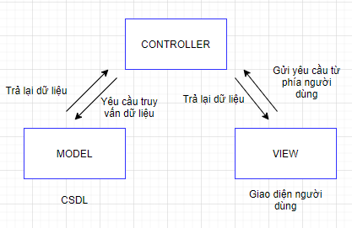
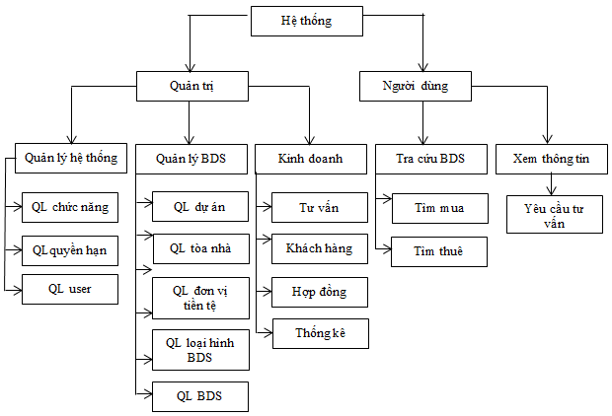
3. Quy trình xây dựng hệ thống
Lựa chọn công nghệ: Java, Mysql , Spring framework, Hibernate, JSF
Mô hình thiết kế: MVC, Dependency Injection
Các chức năng:
Mô hình MVC
Các chức năng

Slide 6
4. Các kết quả
Thiết kế cơ sở dữ liệu: cơ sở dữ liệu chuẩn 3NF.

Slide 7
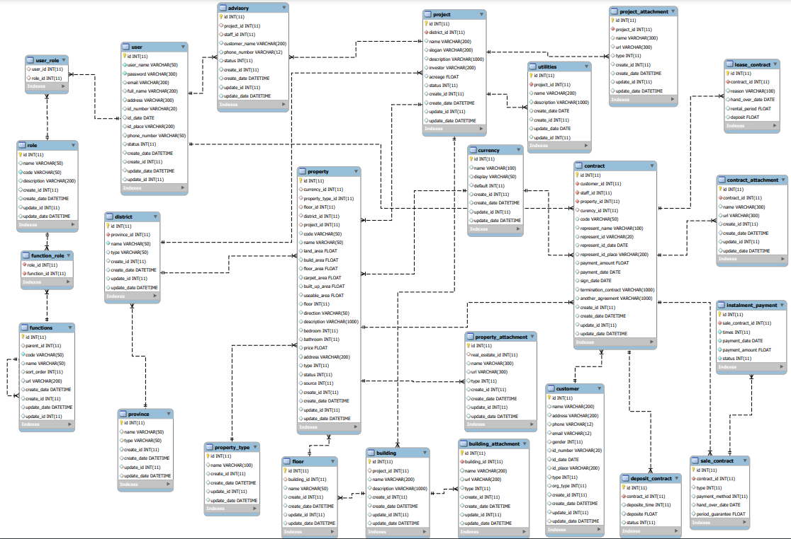

Slide 8
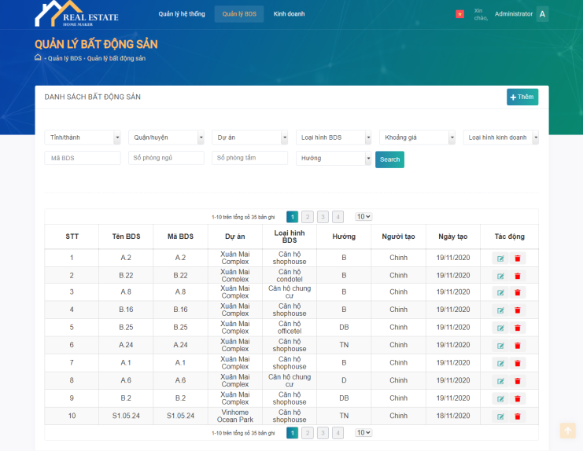
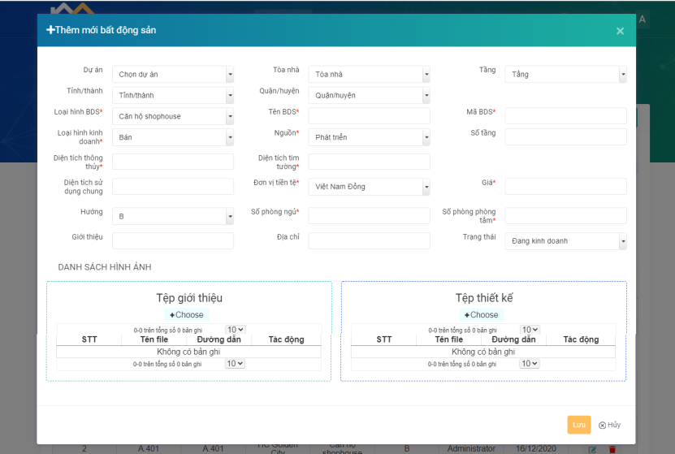
4. Các kết quả
Xây dựng chức năng:

Slide 9
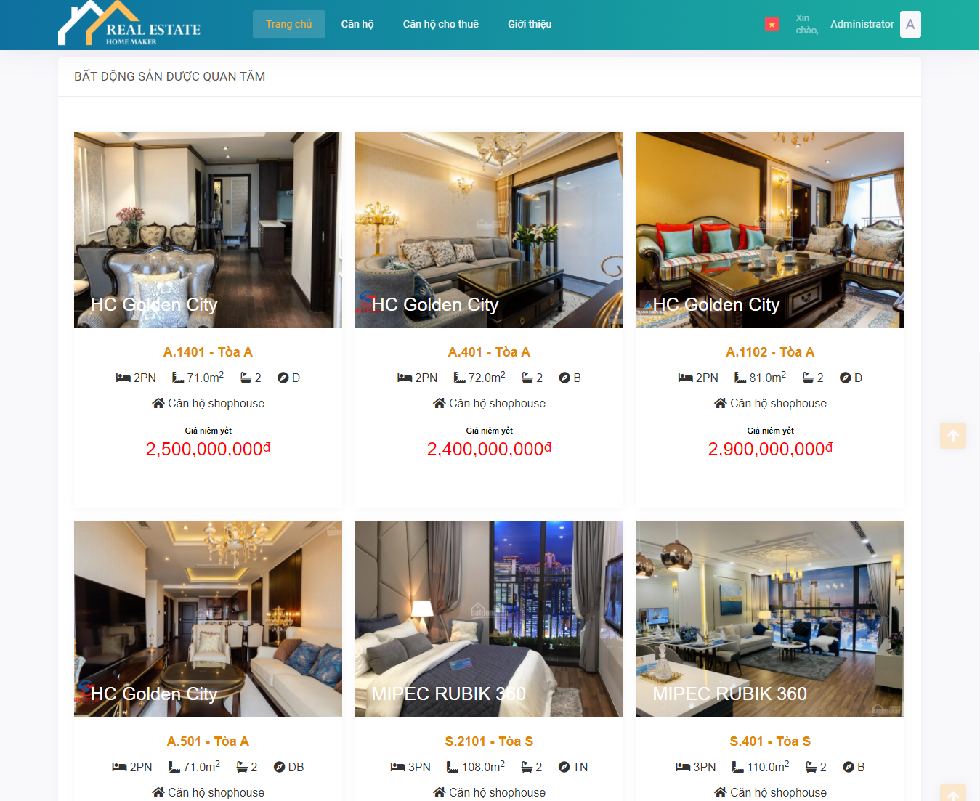
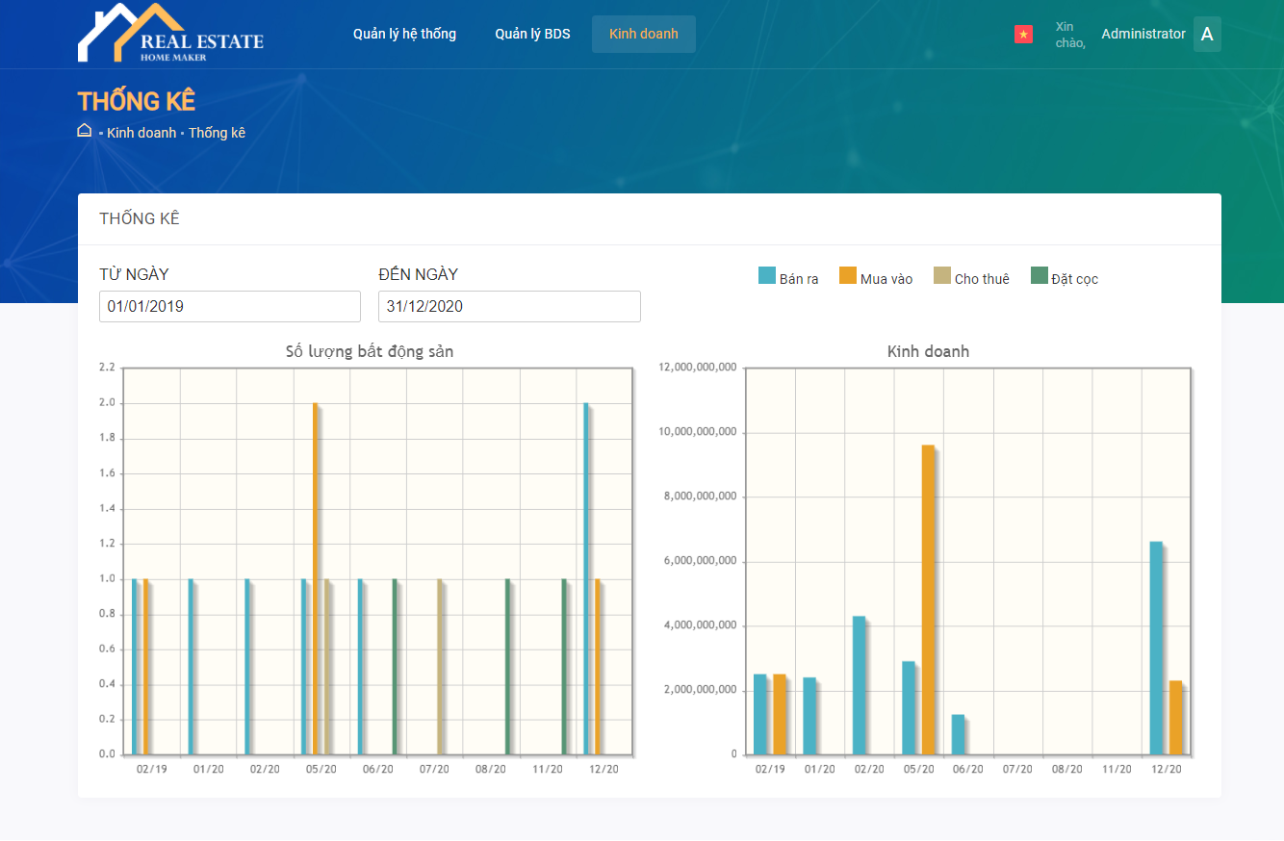
4. Các kết quả
Xây dựng chức năng:

Slide 10
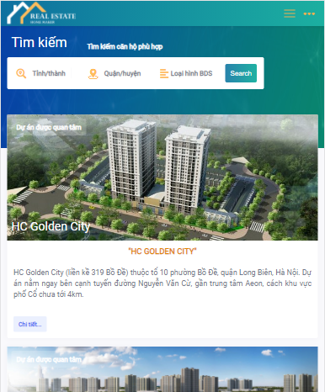
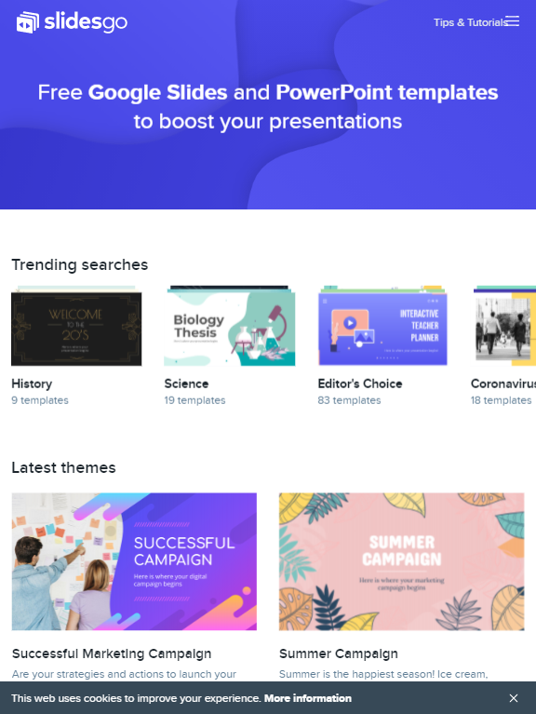
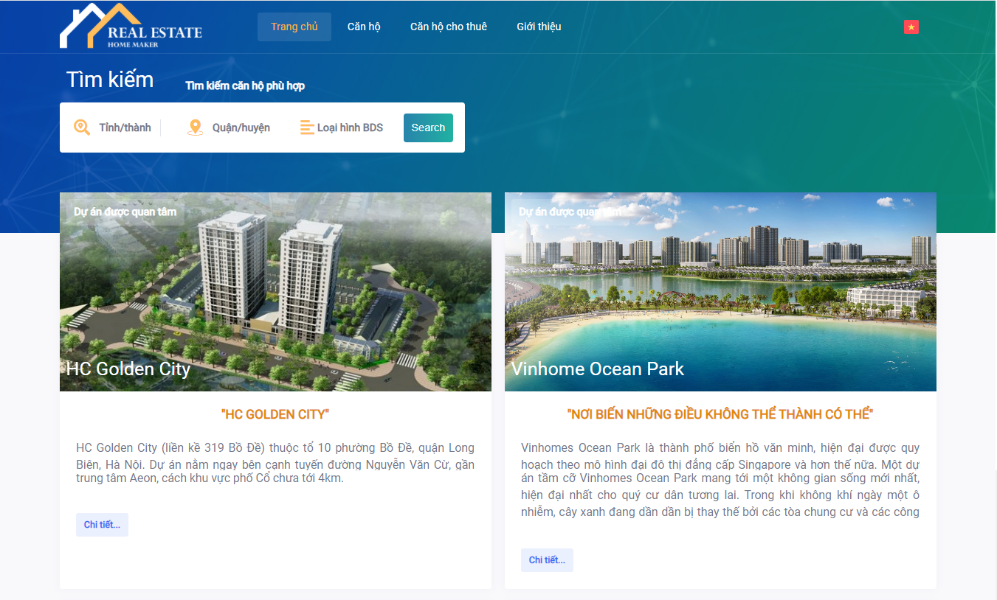
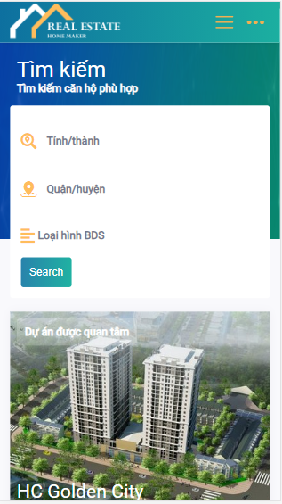
4. Các kết quả
Tương thích với các thiết bị

Slide 11
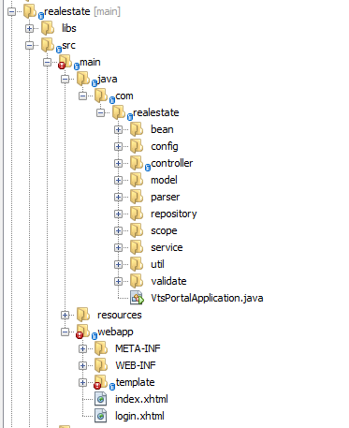
4. Các kết quả
Thực hiện mô hình MVC
+ Lớp View có phần mở rộng là .xhtml được đặt trong thư mục src/main/webapp.
+ Các file java được đặt trong package controller, service sẽ đóng vai trò thực hiện nhiệm vụ của lớp Controller.
+ Các file java được đặt trong package modal, repository thực hiện nhiệm vụ của lớp Modal
Cấu trúc dự án

Slide 12
4. Các kết quả
Thử nghiệm triển khai ứng dụng lên VPS
+ Hệ điều hành: Centos 7
+ Cấu hình: Intel(R) Xeon(R) CPU E5-2620 0 @ 2.00GHz 5.65GB Ram – 45GB SSD
+ Tên miền: http://home-maker.site/ (125.212.229.17)
+ Sử dụng tài nguyên:
Ram : (Total) 5.56 (Used) 1.38 (GB)
SSD : (Total) 45 (Used) 2.9 (GB)

Slide 13

Đạt được
Hạn chế
4. Các kết quả
Phần mềm cơ bản giải quyết được nhu cầu quản lý của một công ty kinh doanh và phát triển nhà ở.
Phát triển đầy đủ các tính năng đã đặt ra
Lượng dữ liệu chưa phong phú
Các tính năng chưa thực sự hoàn thiện, thiếu tính gắn kết

Slide 14
5. Hướng phát triển đề tài
Khắc phục các hạn chế.
Phát triển thêm tính năng như:
+ Quản lý quá trình phát triển bất động sản
+ Quản lý nhân sự
+ Kế toán
+ Áp dụng mechine learning : Gợi ý bất động sản, hỗ trợ định giá bất động sản
...

